Slide 1
Какая бывает валюта
Знакомим подростков с многообразием валют в мире
ЦЕНТР ПРАВОВОЙ ИНФОРМАЦИИ
Темрюк, 2023г.

Slide 2
Введение:
Современный мир невозможно представить без денег. Почти все, что нас окружает, имеет свою цену и может быть куплено или продано.
Денежная система упрощает взаимоотношения между людьми.
Человек работает, и за свой труд получает зарплату. На эти деньги он может покупать товары, ездить на отдых.

Slide 3
Цели и задачи презентации:
Образовательная:
познакомить подростков с названиями денежных единиц стран мира;
формирование познавательного интереса к развитию международной и российской денежной системы экономики;
Развивающая:
развивать любознательность,
творческую активность,
интеллектуальные и исследовательские умения.
Воспитательная:
воспитывать инициативу и любознательность.
способствовать повышению интереса к экономическим знаниям.

Slide 4
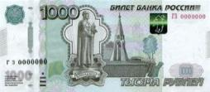
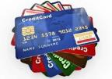
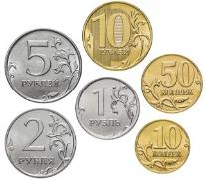
Виды денег:
Наличные денежные средства:
Безналичные денежные средства :
Бумажные деньги
Электронные деньги
Кредитные деньги
(чек , вексель, сейчас заменяют кредитными картами)
Разменные монеты

Slide 5
НАЗВАНИЯ ВАЛЮТ РАЗНЫХ СТРАН:
Деньги имеют свое название и свой дизайн.
в России и Белоруссии – это рубль
в США– доллар
в Китае – юань
в Японии – йена
в Казахстане – тенге
в Турции – лира
в ОАЭ – дирхам
в Евросоюзе – евро
Почти в каждой стране есть своя национальная валюта.

Slide 6
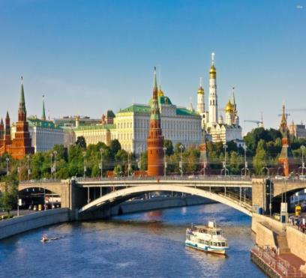
Россия – Российский рубль.
Денежной единицей Российской Федерации является рубль.
Одна из версий происхождения рубля ,то что на Руси раньше была мера веса для драгоценных металлов, гривна. Потом так стали называть серебряную монету. Крупную монету можно было рубить на 4 части. От слова «рубить» и произошло слово «рубль».

Slide 7
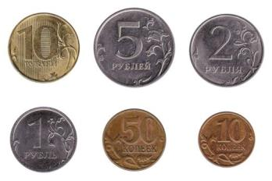
Банкноты и монеты

Slide 8
США-Американский доллар
Денежной единицей Соединенных Штатов Америки, является доллар. Это одна из основных резервных валют мира.

Slide 9
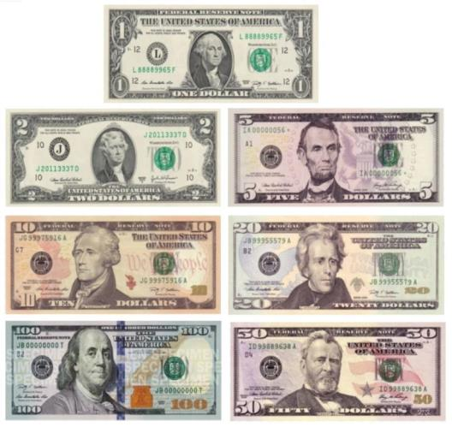
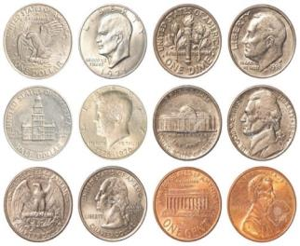
Банкноты и монеты

Slide 10
Китай – Юань
Юань — денежная единица Китайской Народной Республики.
Слово используется исключительно вне Китая; переводится как «круг» («круглая монета»).

Slide 11
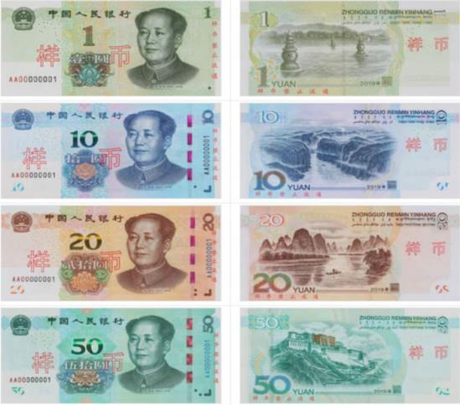
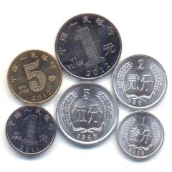
Банкноты и монеты

Slide 12
Япония-Йена
Слово «иена» имеет корень «эн», что переводится с японского языка как «круглый».
Это связано с тем, что монеты в средние века имели различную форму: от прямоугольной до овальной, а именно иены начали чеканить в виде круглых монет.

Slide 13
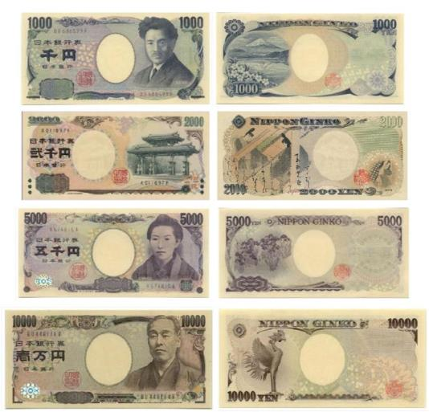
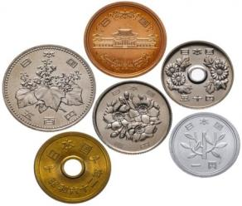
Банкноты и монеты

Slide 14
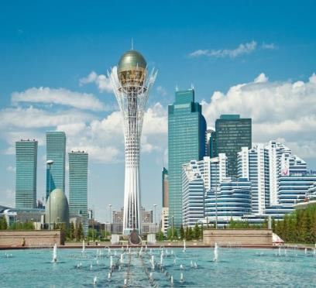
Казахстан – Тенге
Название «тенге» происходит от средневековых тюркских мелких серебряных монет «денге» или «таньга», от которых произошли также название русской монеты деньга (полкопейки) и само слово деньги.

Slide 15
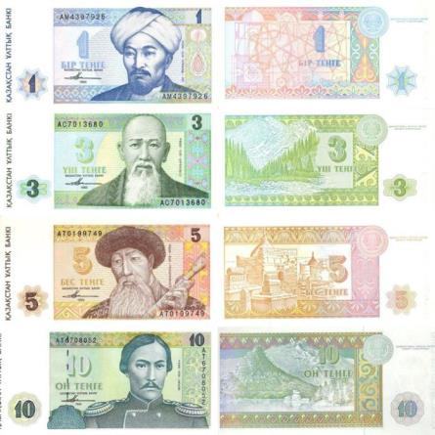
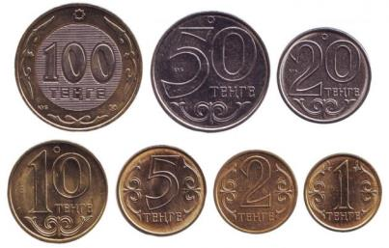
Банкноты и монеты

Slide 16
Турция- Лира
Предшественницей турецкой лиры была лира Османского государства.
Изначально османская лира являлась золотой монетой, но к моменту распада империи представляла собой малообеспеченную банкноту.

Slide 17
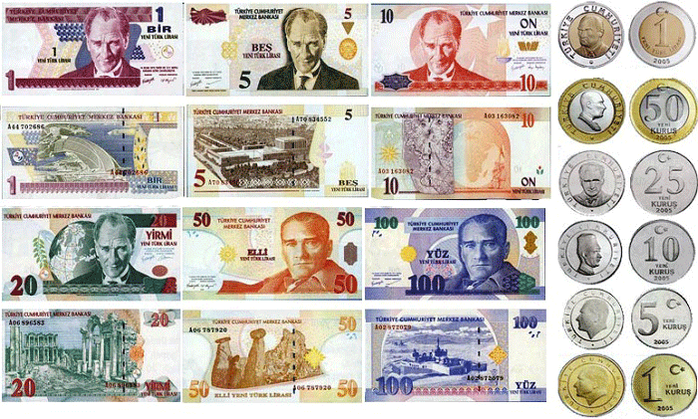
Банкноты и монеты

Slide 18
ОАЭ – Дирхам
Дирхам или дирхе́м - первоначально арабская серебряная монета, введённая в обращение в конце VII века. Дирхам – это валюта не только ОАЭ, но и Марокко. Также дирхам является разменной единицей катарского риала и ливийского динара.

Slide 19
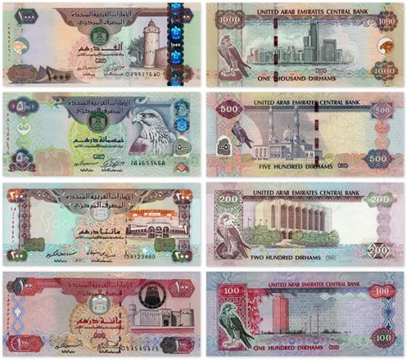
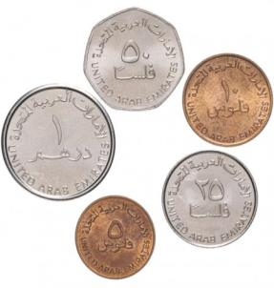
Банкноты и монеты

Slide 20
Европа-Евро
Самая молодая в мире валюта евро происходить от слова «Европа». Ею пользуются люди 19 мировых держав.

Slide 21
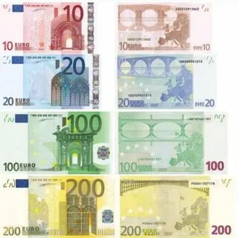
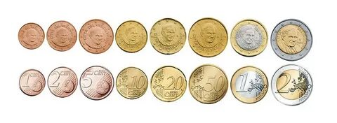
Банкноты и монеты

